Slide 1
Нетрадиционные методы рисования Оттиск печатками из картофеля

Slide 2
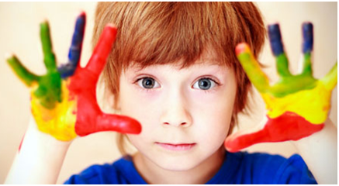
Изобразительная деятельность – это специфическое образное познание действительности.

Slide 3
В художественной деятельности, как правило, присутствуют воспроизводящий фактор (традиционные методы рисования) и творческий (нетрадиционные методы). И, следует отметить, что и тот, и другой необходимы и взаимосвязаны – ребенок не может творить, не научившись воспроизводить, репродуцировать.

Slide 4
1.Нужно подготовить картофельные клубни. 2.Нарезать картофель дольками разного размера.

Slide 5
3. На чистом листе бумаги простым карандашом нарисовать эскиз пейзажа.

Slide 6
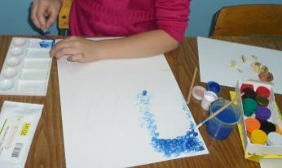
4. В палитре развести нужный цвет. 5. Обмакнуть картофель в краску и нанести отпечаток на нужный участок в рисунке.

Slide 7
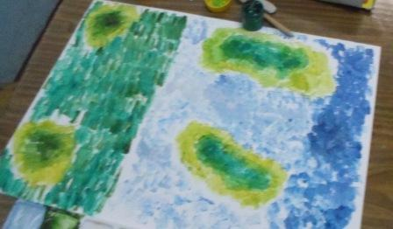
6.Продолжить работу таким же способом и далее, меняя при этом дольки картофеля и цвет краски.

Slide 8
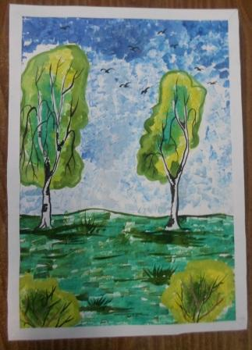
Вот что должно получится!!!

Slide 9
Спасибо за внимание!

